Slide 1

ISY1102 · SECCIÓN 001V
ATLAS
Sistema de Gestión Informática
Informe de seguridad y calidad en el desarrollo de software
Angelo Millan · Evens Reneus

Slide 2
¿Qué es Atlas?
Una plataforma web empresarial con control, trazabilidad y colaboración segura.
Clientes
Contratos
Documentos
Usuarios y roles
Auditoría
Métricas
Enlaces protegidos
ATLAS conecta la operación completa

Slide 3
Calidad que se puede verificar
Seis atributos, cada uno respaldado por evidencia de análisis estático.
SEGURIDAD
FIABILIDAD
MANTENIBILIDAD
Vulnerabilidades y hotspots
Bugs y comportamiento esperado
Deuda técnica y code smells
COBERTURA
DUPLICACIÓN
COMPLEJIDAD
Pruebas sobre lógica crítica
Código repetido controlado
Flujos comprensibles y testeables

Slide 4
Mínimo privilegio, por diseño
La identidad define el perímetro; el rol habilita la operación.
USUARIO
AUTENTICADO
EMPRESA
PROPIA
OPERACIÓN
AUTORIZADA
Toda solicitud debe superar dos filtros: pertenencia a la empresa y permiso del rol. Las acciones administrativas exigen autorización explícita.

Slide 5
Una estrategia de pruebas mixta
01 · ESTÁTICO
02 · DINÁMICO
03 · MANUAL / E2E
SonarQube + ESLint
Detectar deuda, defectos y patrones inseguros antes de ejecutar.
Docker Compose
Validar API, persistencia e integración en un entorno reproducible.
Usabilidad + autorización
Comprobar flujos reales, permisos y experiencia de usuario.

Slide 6
12 casos. Una trazabilidad completa.
Cada caso conecta requerimiento, ejecución y evidencia de SonarQube.
CASO
REQUERIMIENTO
EVIDENCIA
CP-01
Requerimiento funcional / seguridad
Hallazgo o control asociado
CP-02
Requerimiento funcional / seguridad
Hallazgo o control asociado
CP-03
Requerimiento funcional / seguridad
Hallazgo o control asociado
CP-04
Requerimiento funcional / seguridad
Hallazgo o control asociado
CP-05
Requerimiento funcional / seguridad
Hallazgo o control asociado
CP-06
Requerimiento funcional / seguridad
Hallazgo o control asociado
CP-07
Requerimiento funcional / seguridad
Hallazgo o control asociado
CP-08
Requerimiento funcional / seguridad
Hallazgo o control asociado
CP-09
Requerimiento funcional / seguridad
Hallazgo o control asociado
CP-10
Requerimiento funcional / seguridad
Hallazgo o control asociado
CP-11
Requerimiento funcional / seguridad
Hallazgo o control asociado
CP-12
Requerimiento funcional / seguridad
Hallazgo o control asociado

Slide 7
Ejecución reproducible, de extremo a extremo
12
03–04 NOV
API + E2E
casos ejecutados
2026
node:test · Playwright · Edge
Stack Docker → API → Navegador → Evidencia

Slide 8

La ejecución confirmó el riesgo clave
AUTORIZACIÓN
Las pruebas dinámicas evidencian que el control de acceso debe validarse en cada operación, no solo en la interfaz. El aislamiento por empresa y la verificación de roles son controles críticos antes de producción.

Slide 9
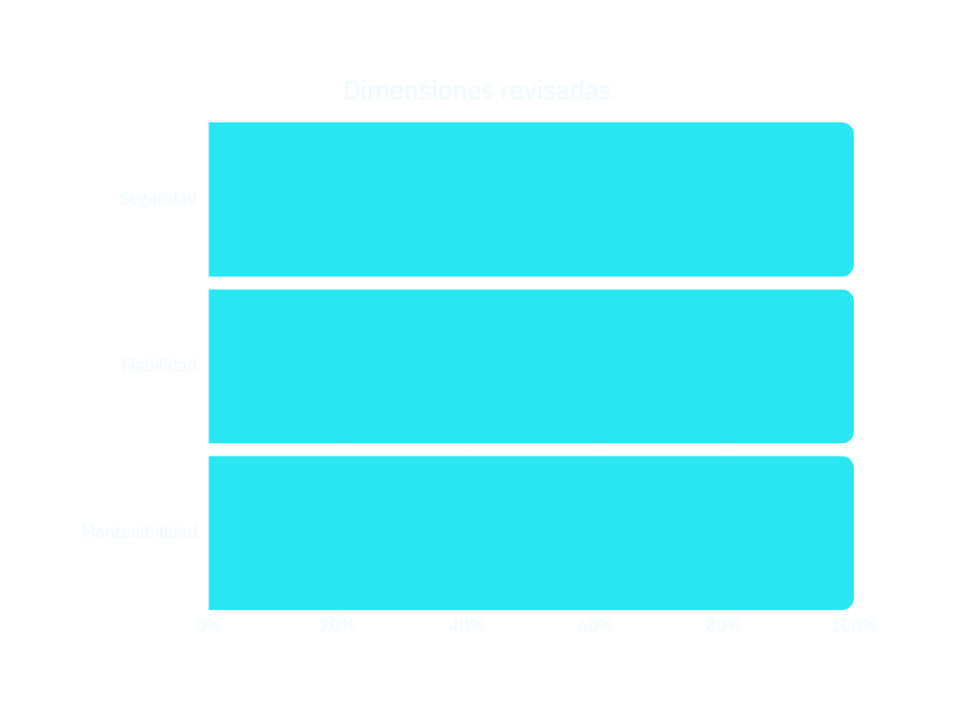
SonarQube: una vista estática del proyecto
10.244
líneas analizadas
El análisis automatizado prioriza vulnerabilidades, bugs, code smells y hotspots para orientar la revisión humana.

Slide 10
Aprobado no significa certificado
El Quality Gate es una señal; no reemplaza el juicio de seguridad.
LO QUE SÍ INDICA
LO QUE NO GARANTIZA
El código evaluado cumple las reglas y umbrales configurados para el alcance analizado.
Ausencia de fallas de autorización, seguridad en ejecución o cumplimiento integral del sistema.
≠
Primer análisis: sin código nuevo histórico con el cual comparar.

Slide 11
Remediar antes de producir
Prioridad basada en impacto sobre datos, acceso y operación.
01
P0 · INMEDIATO
Cerrar brechas de autorización y reforzar aislamiento por empresa.
02
P1 · ALTO
Ampliar pruebas automáticas de roles, enlaces públicos y rutas sensibles.
03
P2 · CONTROL
Configurar Quality Gate para el proyecto completo y revisar hotspots.
04
P3 · CONTINUO
Integrar análisis y pruebas al pipeline; monitorear regresiones.

Slide 12
Atlas tiene una base sólida.
La confianza se construye antes de producción.
Frontend / Backend
Persistencia relacional
JWT + roles + validaciones
Auditoría
Despliegue reproducible
Siguiente paso: convertir los hallazgos en controles verificables, automatizados y sostenibles.

